Slide 1
MONOSAKARIDA
Randi Aziz Al-farisi
THP B
2114051058

Slide 2
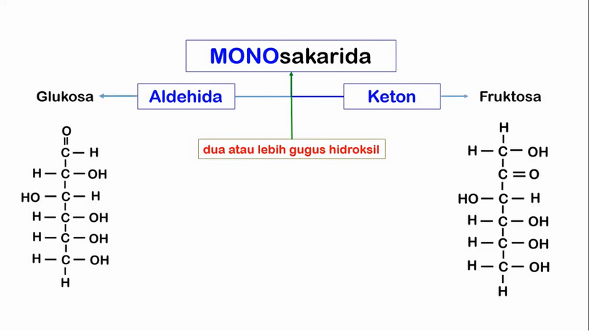
Pengertian monosakarida?
Merupakan unit terkecil karbohidrat. Mono artinya satu dan Sakarida artinya gula. Terdapat 1 gugus aldehid dan 1 gugus keton yang pada rantainya terikat dua atau lebih molekul hidroksil. Pada glukosa terdapat gugus aldehid dan pada fuktosa terdapat gugus keton. Kedua molekul ini terdapat 6 karbon dan terikat 5 gugus hidroksil.

Slide 3
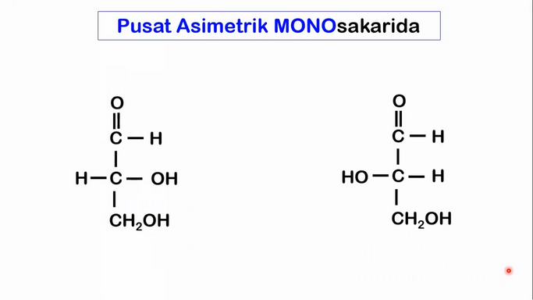
Atom Karbon Asimetrik
Memiliki C-Asimetrik, maka secara fisika, monosakarida adalah senyawa yang dapat menghantarkan polarisasi cahaya (Optik Aktif)"

Slide 4
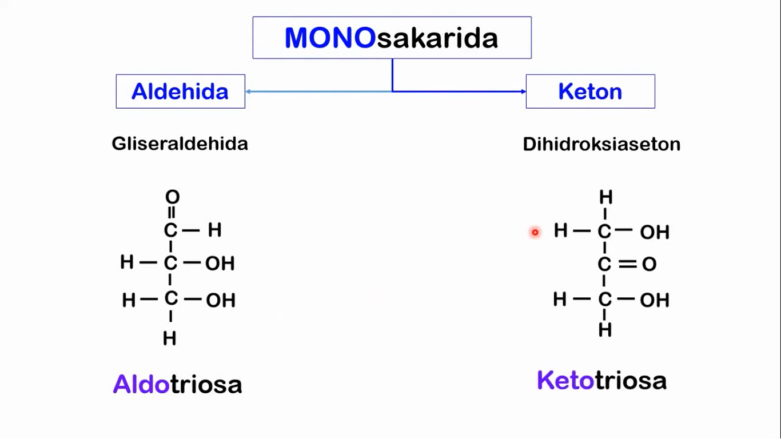
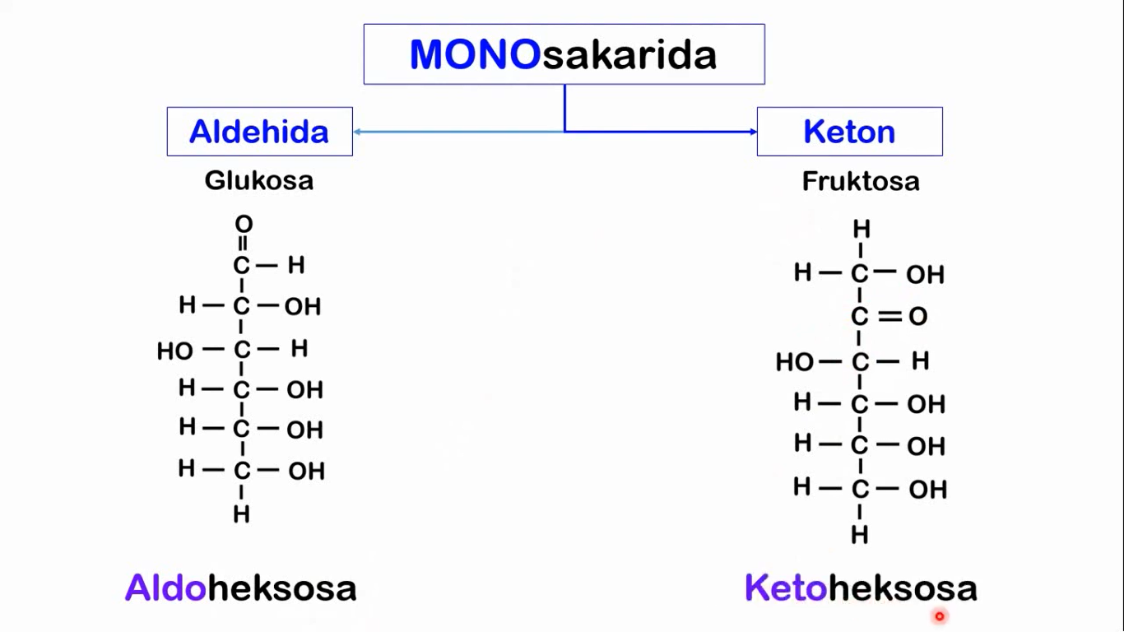
keton
PEMBERIAN NAMA
Aldehid
Awalan nama diberi (keto)
3 c = triosa -> keto triosa
4 c = tetrosa
5 c = pentose
6 c = heksosa
Awalan nama diberi (aldo)
3 c = triosa -> aldo triosa
4 c = tetrosa
5 c = pentose
6 c = heksosa

Slide 5
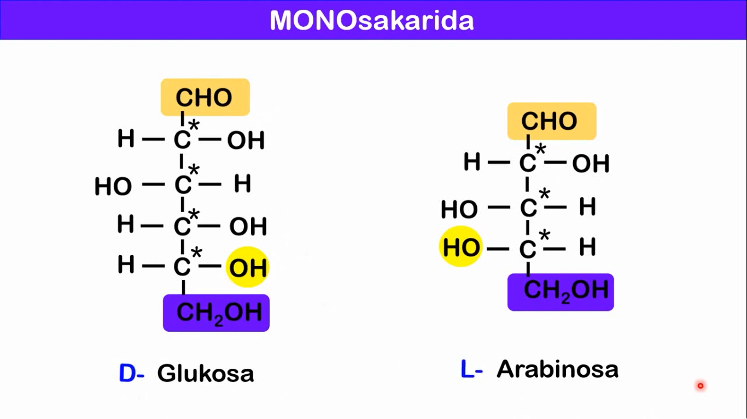
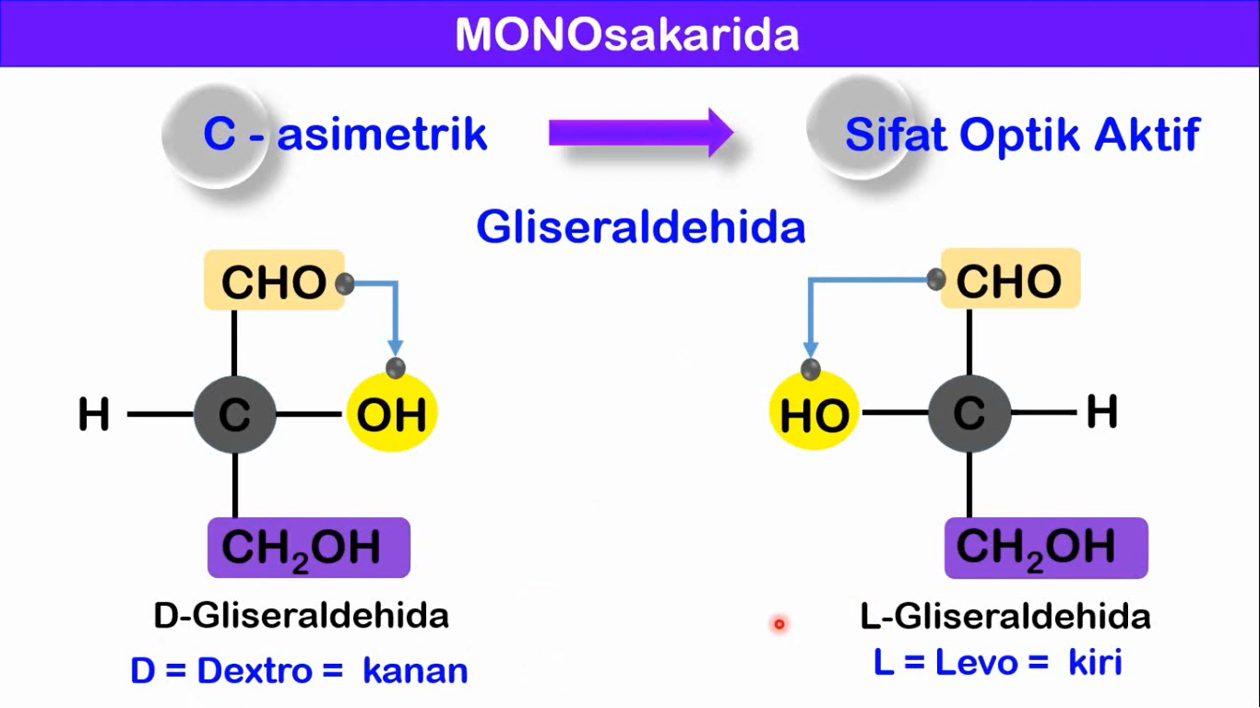
NOTASI L&D
Pada contoh gambar sebelah kanan penamaannya dilihat dari atom C asimetrik yang mengikat OH terjauh
Pada gambar kiri, atom C mengikat hidroksil. Gambar 1 mengikat OH sebelah kanan dari gugus karbonil terjauhnya maka di beri nama D-Gliseraldehida, Gambar 2 mengikat OH di sebelah kiri dari gugus karbonil terjauhnya maka di beri nama L-Gliseraldehida.

Slide 6
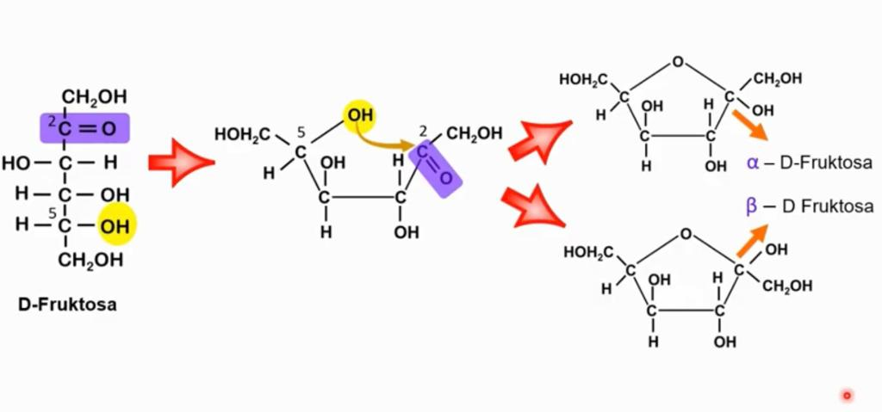
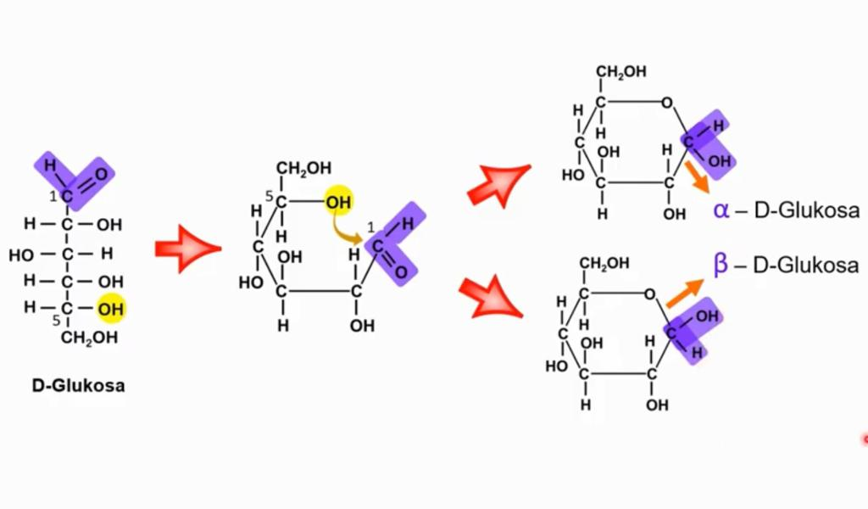
Prinsip Siklisasi Glukosa dan Fruktosa
Jika 0H diatas struktur cincin maka (α)
Jika 0H di bawah struktur cincin maka (β)

